Slide 1
Séminaire national de technologie au collège
31 janvier 2012
Paris - Raspail
Le projet en 3ème
Vincent Curé Jean-François FOURNIER

Slide 2
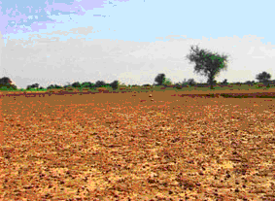
thème général retenu :
la cuisson solaire des aliments
La cuisine solaire, solution alternative dans la lutte contre la désertification
Notes:
Placer la vidéo ici

Slide 3
ORGANISATION
 | Centre d’Intérêt 1 | Centre d’Intérêt 2 | Centre d’Intérêt 3 | Centre d’Intérêt 4 | Centre d’Intérêt 5
 | appropriation du cahier des charges | Recherche de solutions techniques | Revue de projet et choix de solutions | Réalisation et validation du prototype | Présentation finale du projet
Durée | 6 semaines | 9 semaines | 6 semaines | 7 semaines | 2 semaines
Analyse du fonctionnement d’un objet technique
Les matériaux utilisés
Les énergies mises en œuvre
L’évolution de l’objet technique
La communication et la gestion de l’information
Les processus de réalisation d’un objet technique

Slide 4
ORGANISATION : Planning établi sur 30 séances de 2 heures
 |  | Séance 01 | Séance 02 | Séance 03 | Séance 04 | Séance 05 | Séance 06 | Séance 07 | Séance 08 | Séance 09 | Séance 10 | Séance 11 | Séance 12 | Séance 13 | Séance 14 | Séance 15 | Séance 16 | Séance 17 | Séance 18 | Séance 19 | Séance 20 | Séance 21 | Séance 22 | Séance 23 | Séance 24 | Séance 25 | Séance 26 | Séance 27 | Séance 28 | Séance 29 | Séance 30
CI1 | Séquence 01
 | Séquence 02
CI2 | Séquence 01
 | Séquence 02
 | Séquence 03
CI3 | Séquence 01
 | Séquence 02
 | Séquence 03
CI4 | Séquence 01
 | Séquence 02
CI5 | Séquence 01

Slide 5
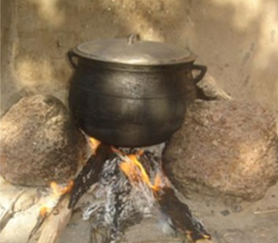
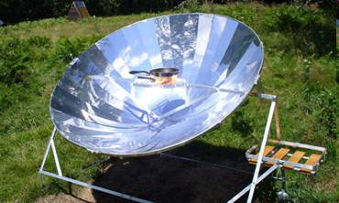
CI1 : appropriation du cahier des charges

Slide 6
Séquence 01 : installation du projet.
Cette séquence va permettre aux élèves de comprendre les enjeux du projet et de voir les outils (ENT) à mettre en place pour le suivi de ce projet.
31.01 | Formaliser sans ambiguïté une description du besoin Besoin | 3
34.06 | Organiser une veille technologique. Veille technologique | 2
35.01 | Choisir un mode de dialogue ou de diffusion adapté à un besoin de communication Messagerie diverse, flux audio ou vidéo | 2
35.02 | Choisir et utiliser les services ou les outils adaptés aux tâches à réaliser dans un travail de groupe ou pour un travail collaboratif Outils de travail collaboratif : forum, blog, partage de documents, … | 2
35.03 | Rechercher l'information utile dans le plan d'action, le suivi des modifications et la planification des travaux à livrer. Planification, calendrier | 3
35.04 | Gérer son espace numérique : structure des données, espace mémoire, sauvegarde et version, droits d'accès aux documents numériques. Identité numérique, mot de passe, identifiant | 3

Slide 7
Description du besoin :
31.01
Les populations concernées n’ont globalement accès qu’à une seule source d’énergie domestique, le bois de chauffe, indispensable pour la cuisson des aliments. Or, le bilan entre la "production" de bois et sa consommation est aujourd’hui largement déficitaire. La consommation de bois induite par les besoins énergétiques constitue ainsi le premier pas du processus de désertification.

Slide 8
Résultat attendu
31.01
BESOIN : offrir aux populations sub-sahariennes une alternative à l’utilisation du bois de chauffe, nécessaire pour la cuisson des aliments, par l’utilisation d’une source d'énergie propre et inépuisable : le soleil.

Slide 9
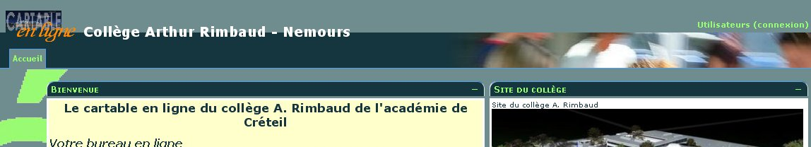
Mise en place de l’ENT :
35.01
35.02
35.03
35.04
Chaque élève dispose d’un compte et d’un mot de passe lui permettant l’accès à un espace de travail dédié sur le serveur pédagogique.
Organisation du classeur numérique de chaque élève :
Dossier techno
Les élèves peuvent accéder à leur espace de travail par le cartable en ligne
cahier des charges | solutions techniques | choix de solutions | Réalisation
Notes:
S

Slide 10
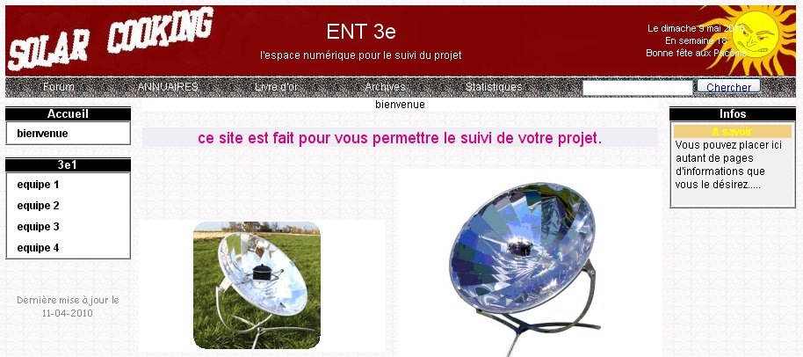
Les élèves doivent présenter leur projet en fin d’année. Il disposent également d’un site :
http://techno.rimbaud.free.fr/ENT3e/index.php
35.01
35.02
35.03
35.04
Chronosite

Slide 11
Séquence 02 : réalisation du cahier des charges
Cette séquence a pour objectif de présenter le projet aux élèves et d’établir un cahier des charges permettant la conception du cuiseur solaire
31.02 | Énoncer et décrire sous forme graphique des fonctions que l’objet technique doit satisfaire Représentation fonctionnelle | 2
31.03 | Définir les critères d’appréciation d’une ou plusieurs fonctions Critères d’appréciation. Niveau | 2
31.04 | Dresser la liste des contraintes à respecter. Contraintes | 3
31.05 | Pour quelques contraintes choisies, définir le niveau que doit respecter l'OT à concevoir. Contraintes | 3
31.07 | Rédiger ou compléter un cahier des charges simplifié de l’objet technique Cahier des charges simplifié | 2

Slide 12
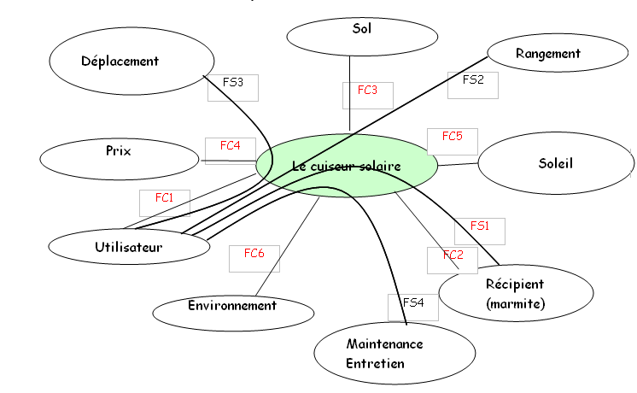
L’étude de l’environnement du produit
31.02
31.04
31.05
31.07

Slide 13
L’expression fonctionnelle du besoin
Fonction | Énoncé de la fonction | Critères d’appréciation | Niveaux d’exigence
FS1 | Permettre à l’utilisateur de cuire des aliments (avec le soleil) | Température de cuisson Récipient | Entre 90°C et 220°C Résistant à la chaleur
FS2 | L’utilisateur doit pouvoir le ranger facilement | Rangement Modularité | Tenir dans une boite de 50cmX30cmX20cm Démontable
FS3 | L’utilisateur doit pouvoir le déplacer seul | Encombrement Poids | <à 1mX1mX1m <à 25Kg
FS4 | L'utilisateur doit pouvoir l'entretenir facilement | Modularité Matériau | Toutes les pièces séparables Lavable
31.03
31.04
31.05
31.07

Slide 14
FC1 | Doit être sans danger pour l’utilisateur | Rayonnement | Concentré à l'intérieur du cuiseur
FC2 | Le récipient doit être stable sur le cuiseur solaire | Stabilité Manipulation (à l'utilisation) | Grande stabilité en utilisation normale Mélanger des aliments dans le récipient
FC3 | Doit être posé sur le sol | Pente Stabilité | < 5% Ne doit pas être en équilibre
FC4 | Doit être d’un prix raisonnable | Prix de vente | < à 150€
FC5 | Doit canaliser l'énergie solaire | Rayonnement Sécurité | Orienter sur le récipient Aucun risque de brûlure
FC6 | Doit respecter l'environnement | Matériau | 100% recyclable
31.03
31.04
31.05
31.07

Slide 15
Beaucoup de recettes africaines utilisent des plats mijotés.
Sauter, rôtir, frire, griller... Vous employez tous ces termes de cuisson sans savoir, finalement, à quelle température ils correspondent. Découvrez à quelle température et pendant combien de temps faire cuire les aliments.
Braiser : de 90°C à 220°C. Cuisson faite en cocotte et sauteuse.
Sauter : pour les viandes et légumes, à 110°C, à la sauteuse ou à la cocotte-minute.
Bouillir : on le sait, l'eau bout à 100°C... En cuisine pourtant, le terme "à ébullition" commence dès 90°C. Et va jusqu'à 110°C. On fait cuire viande, poissons, légumes et œufs à la cocotte, cocotte-minute et casserole.
Frire : terme essentiellement utilisé pour les aliments cuits ou panés dans un bain d'huile, à la friteuse, que l'on plonge entre 170°C et 220°C.
Rôtir : il s'agit là de cuire un aliment au four, entre 180°C et 250°C.
31.05

Slide 16

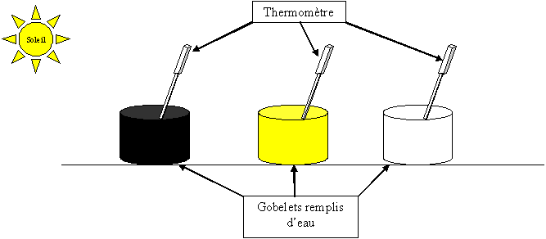
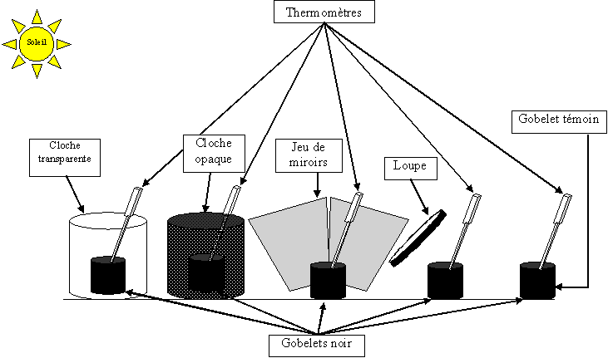
CI2 : Recherche de solutions techniques
Cuisson solaire
des aliments
Investigations
Les solutions pour répondre
au cahier des charges
Comment concentrer les rayons du soleil ?
Comment absorber le rayonnement solaire ?

Slide 17
Séquence 03 : Quelles solutions choisir pour répondre au cahier des charges ?
Cette séquence va permettre aux élèves de proposer et de faire des choix dans différentes approches :
Du point de vue technique
31.08 | Proposer des solutions techniques différentes qui réalisent une même fonction. Solution technique | 3
31.10 | Choisir et réaliser une ou plusieurs solutions techniques permettant de réaliser une fonction donnée. Solution technique | 3

Slide 18
Du point de vue des matériaux
32.01 | Identifier les relations principales entre solutions, matériaux et procédés de réalisation Critères de choix d’un matériau pour une solution technique donnée | 2
32.03 | Identifier les propriétés pertinentes des matériaux à prendre en compte pour répondre aux contraintes du cahier des charges. Méthodologie de choix de matériaux | 1
32.04 | Hiérarchiser les propriétés Méthodologie de choix de matériaux | 2
32.05 | Choisir un matériau dans une liste fournie en fonction d'un critère défini dans le cahier des charges. Méthodologie de choix de matériaux | 3

Slide 19
CI2 : Recherche de solutions techniques
Séquence 3
autoévaluation
structuration 1
structuration 2

Slide 20
CI 3 : Revue de projet et choix de solutions techniques
Séquence 01 : Quels supports utiliser pour présenter son travail au reste de la classe ?
Le but de cette séquence est de réaliser soit une P.A.O. soit une Pré.A.O., présentant le travail réalisé dans la partie recherche de solutions, ainsi que des solutions trouvées sur Internet que les élèves devront présenter au reste de la classe.
31.09 | Valider une solution technique proposée. Solution technique | 3
35.05 | Distinguer les différents types de documents multimédia en fonction de leurs usages. Documents multimédia. Nature et caractéristiques des documents multimédia | 1
35.06 | Choisir et justifier un format de fichier pour réaliser un document multimédia Documents multimédia. Nature et caractéristiques des documents multimédia | 2
35.07 | Créer et scénariser un document multimédia en réponse à un projet de publication, mobilisant plusieurs médias. Documents multimédia. Nature et caractéristiques des documents multimédia | 3

Slide 21
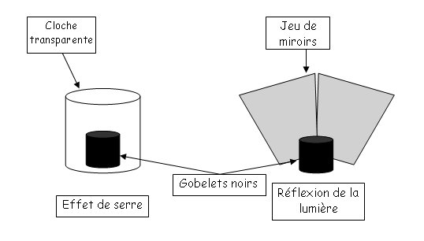
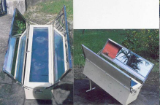
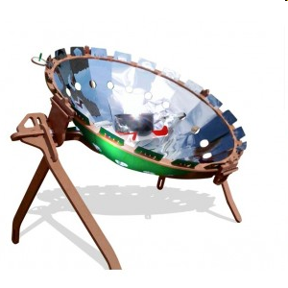
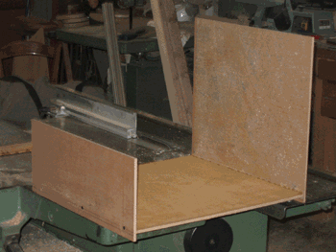
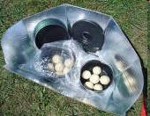
CI 3 : Revue de projet et choix de solutions techniques
3 types de fours permettent de valider les solutions techniques

Slide 22
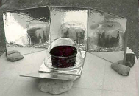
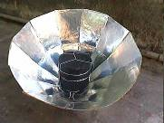
CI 3 : Revue de projet et choix de solutions techniques
31.09
Fours à panneaux | Le "Cookit" Cuiseur Solaire Familial Pliant
Fours à panneaux | Le Cuiseur Solaire à Panneaux Bernard
Fours à panneaux | Four solaire Parvati (12 faces)

Slide 23
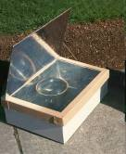
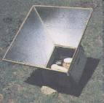
CI 3 : Revue de projet et choix de solutions techniques
31.09
Boites - Fours solaires | Four Solaire "Minimum"
Boites - Fours solaires | Le "Heaven's Flame"
Boites - Fours solaires | Le Fourneau Solaire Incliné

Slide 24
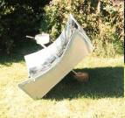
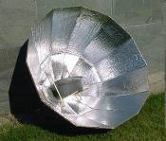
CI 3 : Revue de projet et choix de solutions techniques
31.09
Fours paraboliques | Cuiseur solaire parabolique:
Fours paraboliques | Un four parabolique
Fours paraboliques | Le DATS : un Four Solaire à 12 côtés et 2 angles

Slide 25
CI 3 : Revue de projet et choix de solutions techniques
Séquence 02 : Quel est le coût matière des solutions techniques envisagées ?
Cette séquence à pour objectif d’estimer le coût des solutions techniques choisies pour le projet
31.06 | Évaluer le coût d'une solution technique et d'un OT dans le cadre d'une réalisation au collège. Contraintes | 2
32.02 | Identifier quelques procédés permettant de mettre en forme le matériau au niveau industriel et au niveau artisanal La mise en forme des matériaux | 1

Slide 26
CI 4 : Réalisation et validation du prototype
Séquence 01 : Comment organiser la réalisation du prototype ?
Cette séquence permet aux élèves d’établir un planning prévisionnel de fabrication et de prévoir les différents outils de réalisation
31.12 | Gérer l'organisation et la coordination du projet. Planification, antériorité, chronologie des opérations | 3
36.05 | Créer le planning de réalisation du prototype. Planning de réalisation | 3
36.06 | Concevoir le processus de réalisation. Processus de réalisation | 3
36.07 | Conduire la réalisation du prototype. Antériorités et ordonnancement | 3

Slide 27
CI 4 : Réalisation et validation du prototype
Proposition de travail :
6 équipes de 4 élèves.
Tous travaillent sur un cuiseur parabolique
3 équipes travaillent sur la parabole (partie réfléchissante) avec comme
contrainte le démontage aisé de toutes les pièces.
3 équipes travaillent sur le piètement avec :
  la mise et maintien en position de la marmite
  L’orientation du réflecteur (même contrainte pour le démontage)

Slide 28
CI 4 : Réalisation et validation du prototype
Séquence 02 : Comment réaliser un cuiseur solaire ?
Cette séquence permet aux élèves de réaliser un cuiseur solaire différent par équipe ou de modifier un cuiseur existant.
31.11 | Réaliser un schéma, un dessin scientifique ou technique par une représentation numérique à l’aide d’un logiciel de CAO en respectant les conventions. Représentation structurelle. Modélisation du réel | 3
36.01 | Justifier le choix d'un matériau au regard de contraintes de réalisation. Propriétés des matériaux et procédés de réalisation | 2
36.02 | Énoncer les contraintes liées à la mise en œuvre d'un procédé de réalisation et notamment celles liées à la sécurité. Contraintes liées aux procédés et modes de réalisation | 2
36.03 | Rédiger des consignes relatives à la sécurité dans une fiche de procédure d'une opération. Contraintes liées aux procédés et modes de réalisation | 3
36.04 | Définir à l'avance les contrôles à effectuer pour toute opération de fabrication ou d'assemblage. Contraintes liées aux procédés de contrôle et de validation | 3

Slide 29
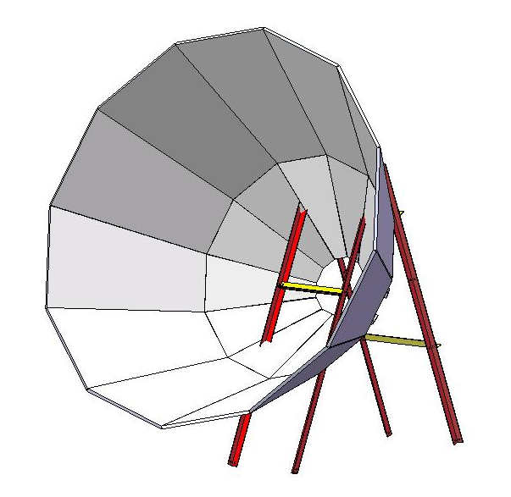
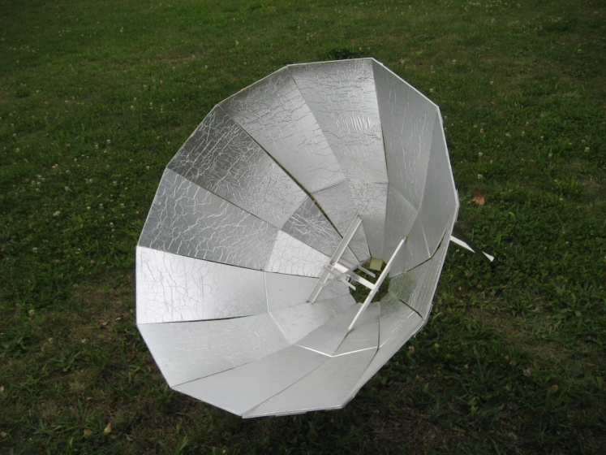
CI 4 : Réalisation et validation du prototype
Modélisation 3D :
Le point de départ est un four parabolique de type DATS.
Les élèves disposent des fichiers pièces et assemblages,
réalisés à l’aide du logiciel Solidworks

Slide 30
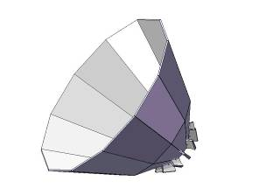
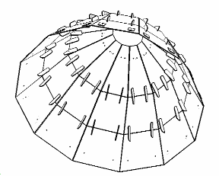
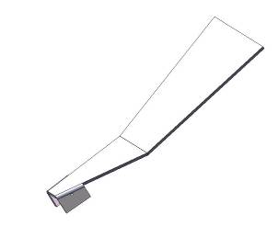
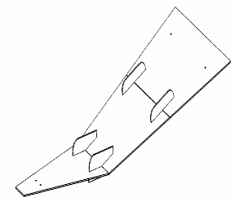
CI 4 : Réalisation et validation du prototype
Modélisation 3D : modification du réflecteur.
31.11
36.01
36.02
36.03
36.04
Forme initiale
Modèle Usinage MOCN
Forme initiale

Slide 31
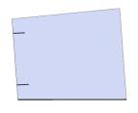

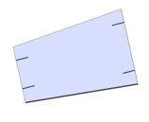
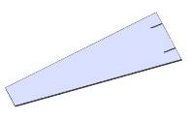
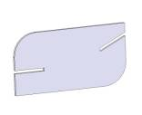
CI 4 : Réalisation et validation du prototype
31.11
36.01
36.02
36.03
36.04
Modélisation 3D
Le travail consiste pour les élèves à modifier la lame du réflecteur pour pouvoir l’usiner avec la microfraiseuse (dimensions compatibles avec la machine disponible dans la salle de technologie).
L’assemblage pourra être effectué avec une clef.

Slide 32
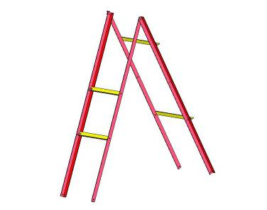
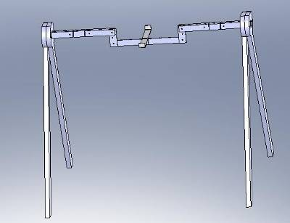
CI 4 : Réalisation et validation du prototype
Modélisation 3D : réalisation du piétement.
31.11
36.01
36.02
36.03
36.04
Les élèves auront à modifier le piètement du prototype disponible pour
recevoir le réflecteur modifié.

Slide 33
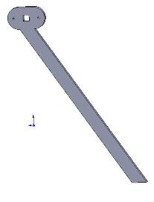
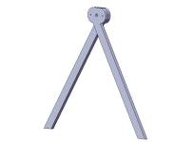



CI 4 : Réalisation et validation du prototype
31.11
36.01
36.02
36.03
36.04
Modélisation 3D
Matériau utilisé : contreplaqué
Épaisseur 5 mm
Le travail consiste pour les élèves à modifier le piètement pour pouvoir l’usiner avec la micro fraiseuse (dimensions compatibles avec la machine disponible dans la salle de technologie).

Slide 34
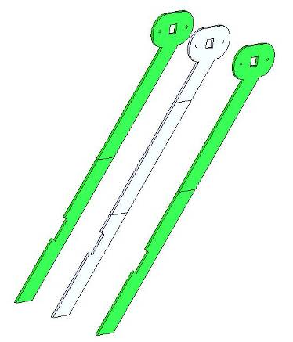
CI 4 : Réalisation et validation du prototype
L’assemblage des différentes pièces usinées sera effectué par collage.
31.11
36.01
36.02
36.03
36.04

Slide 35
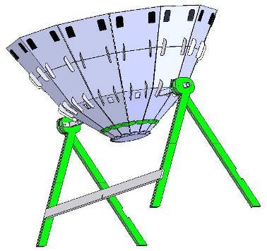
CI 4 : Réalisation et validation du prototype
Résultat attendu
Modélisation 3D

Slide 36
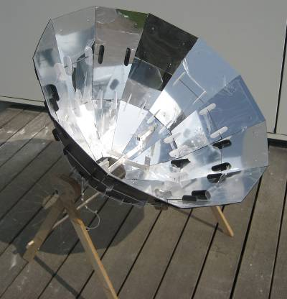
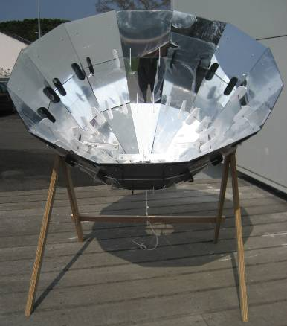
CI 4 : Réalisation et validation du prototype

Slide 37
CI 5 : Présentation finale du projet
Séquence 01 : Quels supports utiliser pour présenter le projet ?
L’objectif de cette séquence est de présenter le travail réalisé et le prototype sur le chronosite ainsi que les essais réalisés sur le cuiseur solaire.
31.09 | Valider une solution technique proposée. Solution technique | 3
35.05 | Distinguer les différents types de documents multimédia en fonction de leurs usages. Documents multimédia. Nature et caractéristiques des documents multimédia | 1
35.06 | Choisir et justifier un format de fichier pour réaliser un document multimédia Documents multimédia. Nature et caractéristiques des documents multimédia | 2
35.07 | Créer et scénariser un document multimédia en réponse à un projet de publication, mobilisant plusieurs médias. Documents multimédia. Nature et caractéristiques des documents multimédia | 3

Slide 38
CI 5 : Présentation finale du projet
On présentera dans cette phase une série de tests qui permettront de valider le prototype réalisé :
Performances atteintes par le cuiseur
Validation des fonctions en cohérence avec les niveaux d’exigences requis.
Écarts éventuels avec le résultat visé.

Slide 39
CI 5 : Présentation finale du projet
Essai de montée en température du cuiseur
31.09
35.05
35.06
35.07
Mercredi 04/05/2011
Température extérieure : 21°c
Récipient : type marmite
Contenant : eau (1 litre)
Prise des températures du cuiseur solaire
Heures | T °c
13:15 | 13
13:30 | 44
13:45 | 71
14:00 | 83
14:20 | 89
14:35 | 93
14:45 | 95

Slide 40
CI 5 : Présentation finale du projet
Calcul de la puissance effective du cuiseur
∆W=chaleur massique X ∆θ
Pour un litre d’eau : chaleur massique = 4,18j/g/°C
P=∆W / ∆t
∆θ
Pour notre cas :
∆W = 1000 X ∆θ X 4,18
P = (1000 X 31 X 4,18) / (15 X 60)
P = 144 W
∆t (en secondes)
P = 144 W

Slide 41
Validation par rapport au cahier des charges
Fonction | Énoncé de la fonction | Critères d’appréciation | Niveaux d’exigence | Validation
FS1 | Permettre à l’utilisateur de cuire des aliments (avec le soleil) | Température de cuisson Récipient | Entre 90°C et 220°C Résistant à la chaleur | Oui (pour l’eau) Oui
FS2 | L’utilisateur doit pouvoir le ranger facilement | Rangement Modularité | Tenir dans une boite de 50cmX30cmX20cm Démontable | Non () Oui
FS3 | L’utilisateur doit pouvoir le déplacer seul | Encombrement Poids | <à 1mX1mX1m <à 25Kg | Oui () Oui()
FS4 | L'utilisateur doit pouvoir l'entretenir facilement | Modularité Matériau | Toutes les pièces séparables Lavable | Oui Oui (avec un chiffon doux)
31.09
35.05
35.06
35.07

Slide 42
FC1 | Doit être sans danger pour l’utilisateur | Rayonnement | Concentré à l'intérieur du cuiseur | Oui
FC2 | Le récipient doit être stable sur le cuiseur solaire | Stabilité Manipulation (à l'utilisation) | Grande stabilité en utilisation normale Mélanger des aliments dans le récipient | Oui (mais tester uniquement pour de l’eau)
FC3 | Doit être posé sur le sol | Pente Stabilité | < 5% Ne doit pas être en équilibre | Oui Oui
FC4 | Doit être d’un prix raisonnable | Prix de vente | < à 150€ | Oui ()
FC5 | Doit canaliser l'énergie solaire | Rayonnement Sécurité | Orienter sur le récipient Aucun risque de brûlure | Oui Oui (mais des éblouissement lors de l’utilisation)
FC6 | Doit respecter l'environnement | Matériau | 100% recyclable | Oui
31.09
35.05
35.06
35.07

Slide 43
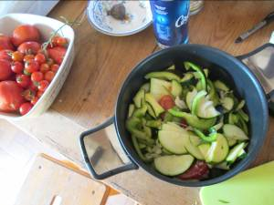
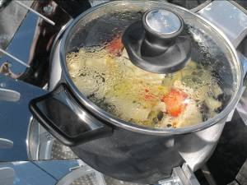
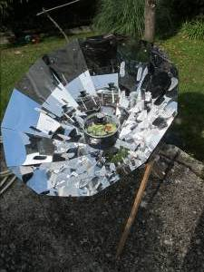
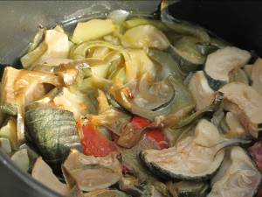
Essai de cuisson le 26/09/11 :
Ragoût de légumes
2 tomates
1 oignon
1 poivron
2 courgettes
Sel, poivre, huile d’olive (une lichette)
Début cuisson : 11h
Fin de cuisson : 15h

Slide 44
CRTEC de Vincennes. Collège Françoise Giroud
14 – 16 Rue Leroyer
94300 Vincennes
01-41-79 66-60
Agnès Billot | Agnes.Billot@ac-creteil.fr
Philippe Abend | Philippe.Abend@ac-creteil.fr
Frédéric Pinchon | frederic.pinchon@ac-creteil.fr
crtec.vincennes@ac-creteil.fr
CRTEC de Nemours. Collège Arthur Rimbaud
29 avenue Etienne Dailly
77140 Nemours
01-64-28-13-88
Vincent Curé | vincent.cure@ac-creteil.fr
Jean-François Fournier | jean-francois.fournier@ac-creteil.fr
crtec.nemours@ac-creteil.fr

